Slide 1
Analisis Tugas

Slide 2
Analisis Tugas
  Proses menganalisis dan menggambarkan bagaimana manusia melaksanakan tugas / pekerjaannya, apa saja yang dilakukan / peralatan apa yang digunakan dan hal-hal apa saja yang perlu diketahui.
  Memeriksa tugas-tugas user untuk mengetahui dengan baik apa yang dibutuhkan user dari interface dan bagaimana mereka akan menggunakannya.

Slide 3
Contoh
  Membersihkan rumah
  In order to clean the house
  get the vacuum cleaner out
  clean the rooms
  when the dust bag gets full, empty it
  put the vacuum cleaner and tools away

Slide 4
Pengumpulan Data
Beberapa sumber informasi yang dapat dipergunakan untuk membuat analisis tugas :
  Dokumentasi
  Observasi
  Wawancara
  Kuesioner

Slide 5
Dokumentasi
Sumber data yang mudah didapat adalah dokumentasi yang telah ada di organisasi seperti buku manual, buku instruksi, materi training dan lain sebagainya.
Dokumentasi hanya memberitahukan bagaimana seharusnya suatu pekerjaan dilakukan bukan bagaimana sebenarnya seseorang melakukan pekerjaan tersebut

Slide 6
Observasi
Observasi langsung baik secara formal maupun informal perlu dilakukan jika seorang analis ingin mengetahui kondisi dari pengerjaan tugas.
Observasi dapat dilakukan secara aktif dengan memberikan pertanyaan atau secara pasif dengan hanya memperhatikan obyek ketika sedang bekerja

Slide 7
Wawancara
Bertanya pada seorang yang ahli pada bidang tugas yang akan dianalisis seringnya merupakan cara langsung yang cepat untuk mendapatkan informasi mengenai suatu tugas. Ahli tersebut bisa saja si manager, supervisor, atau staf yang memang mengerjakan tugas tersebut. Wawancara kepada ahli sebaiknya dilakukan setelah observasi. Hasil observasi dapat direfleksikan dengan wawancara untuk mengetahui perilaku atau kondisi yang diinginkan dan tidak diinginkan

Slide 8
Kuesioner
Suatu teknik pengumpulan informasi yang memungkinkan analis mempelajari sikap-sikap, keyakinan, perilaku, dan karakteristik beberapa orang utama di dalam organisasi yang bisa terpengaruh oleh sistem yang ada.

Slide 9
Representasi Data
  Daftar, ringkasan, matriks
  Naratif
  Hirarki & Jaringan
  Flowchart

Slide 10
Daftar, Ringkasan, Matriks
Menggunakan alat bantu bagan
Tambahkan detail yang semakin bertambah
Baik untuk tugas yang terurut

Slide 11
Naratif
Menjelaskan tugas-tugas dalam bentuk kalima
Seringkali versi diperluas dari daftar atau ringkasan

Slide 12
Hierarki
  Hierarki Task Analysis (HTA)
    Notasi grafik dan dekomposisi dari tugas
    Tugas merupakan kumpulan dari aksi
    Tugas diatur ke dalam rencana
      Mengelompokkan sub-tugas dengan berurut lebih disukai dan kondisi-kondisi prasyarat

Slide 13
  0. In order to clean the house
  get the vacuum cleaner out
  clean the rooms
    2.1 clean the hall
    2.2 clean the living rooms
    2.3 clean the bedrooms
  empty the dust bag
  put the vacuum cleaner and tools away
  Plan 0: do 1 – 2 – 4 in that order
  when the dust bag gets full do 3
  Plan 2: do any of 2.1, 2.2 or 2.3 in any order
  depending on which rooms need cleaning
  Plan 2 dapat dibuat lebih spesifik lagi:
  Plan 2: do 2.1 every day
        2.2 once a week
        when visitors are due 2.3

Slide 14
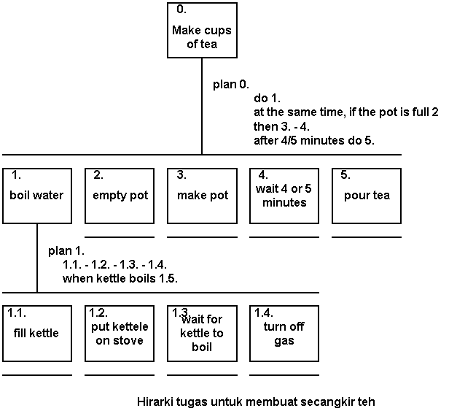
Contoh: Membuat secangkir teh

Slide 15
Flowchart
Suatu aliran kegiatan dari awal hingga akhir mengenai suatu langkah-langkah dalam penyelesaian suatu masalah

Slide 16
Latihan
Buatlah analisis terhadap kegiatan ”memasak nasi goreng” dengan menggunakan diagram HTA

Slide 17
TERIMA KASIH

